Slide 1

Como você chega?
🙄
1
Boas-vindas!
🫠
2
Esteja confortável, pegue uma água e se acomode em um local tranquilo que já começamos.
😄
3

Slide 2
Esta aula será
gravada
Notes:
Colocar todas las clases.

Slide 3
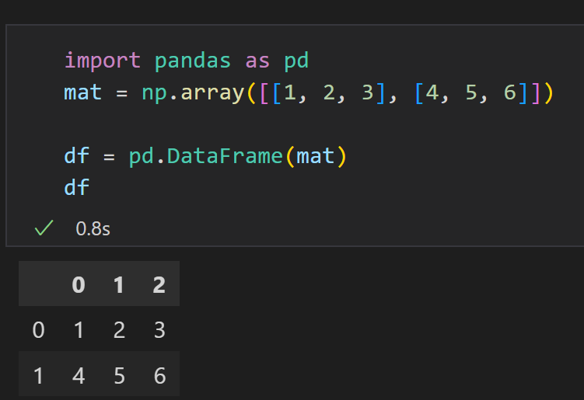
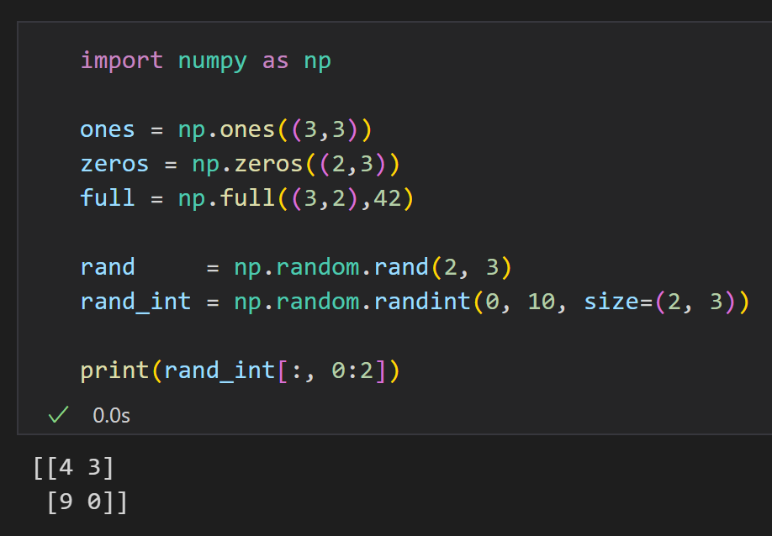
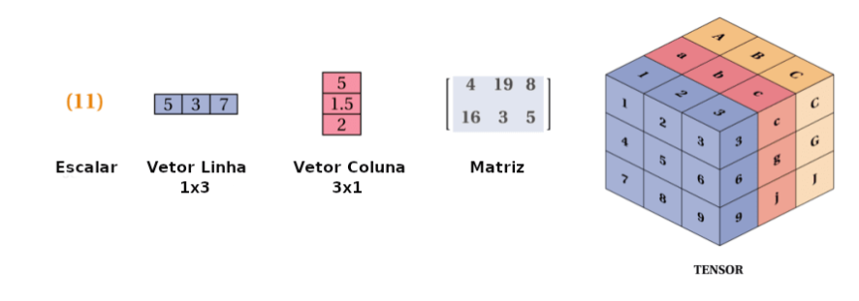
Resumo
da aula anterior
Tensor (ndarray):
Pandas
NumPy
Notes:
Obligatoria siempre. Completar el resumen con palabras claves de lo visto. En caso de cerrar con el “mapa de conceptos” se puede sacar.

Slide 4
Perguntas?
Notes:
Obligatoria. Se sugiere ubicar al finalizar la explicación de algún tema, para abrir formalmente el espacio de preguntas y ordenar la interacción.

Slide 5
Aula 08. PYTHON
Manipulações de dados com Pandas I
Notes:
Obligatoria siempre

Slide 6

Objetivos da aula
Aprofundamento da biblioteca Pandas
leitura e escrita de arquivos;
Indexação e filtros em dataframes;
Analisando o DataFrame;
Operações com string em Pandas.
O que são missing values?
Notes:
Obligatoria siempre. Indican aquello que se pretende que el estudiante logre con la clase. Recuerda que se enuncian en principio con el verbo en infinitivo delante (por ejemplo: “Comprender…”, “Analizar…”, “conocer…”, etc). Se debe destacar en negrita el verbo. Los objetivos deben ser concretos, medibles y coherentes con los contenidos.

Slide 7
Pandas
Notes:
Obligatoria. Se sugiere ubicar al finalizar la explicación de algún tema, para abrir formalmente el espacio de preguntas y ordenar la interacción.

Slide 8

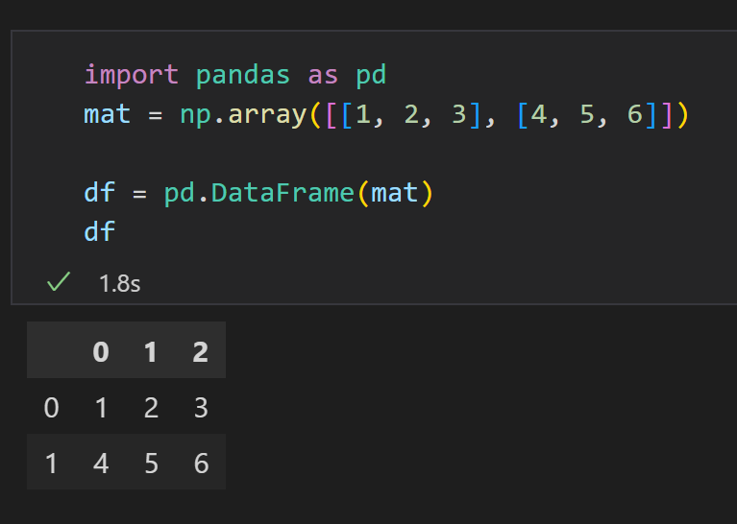
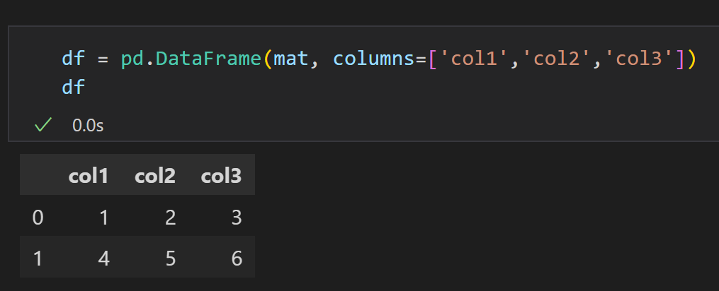

Relembrando……
Pandas - DataFrame
DataFrame é uma estrutura de dados bidimensional que pode armazenar dados de diferentes tipos em diferentes colunas.
Cada coluna ou linha pode ser relacionada a uma Serie, portanto DataFrame é a junção de várias Series.
Notes:
Usar para slides de texto e imagen. Si no alcanza, no sobrecargar, usar otra con el mismo título para indicar que continúa el mismo módulo.

Slide 9
Leitura e Escrita

Slide 10
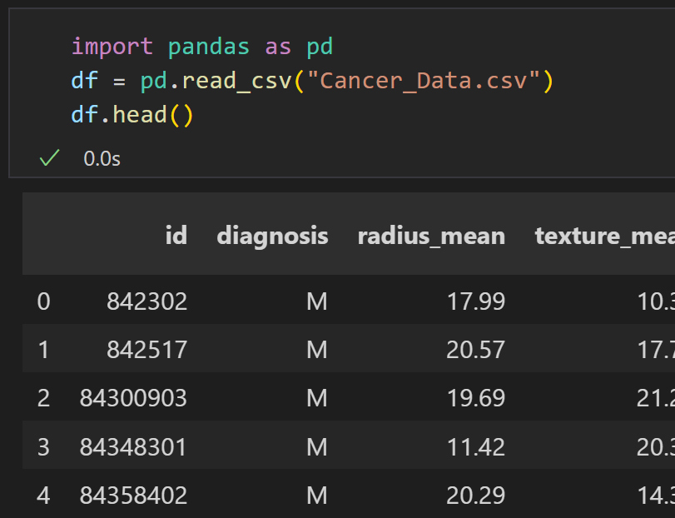
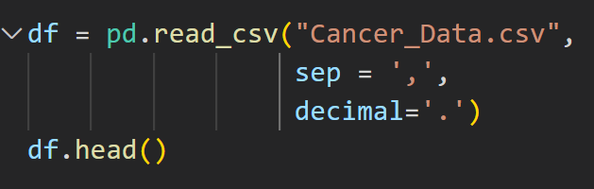
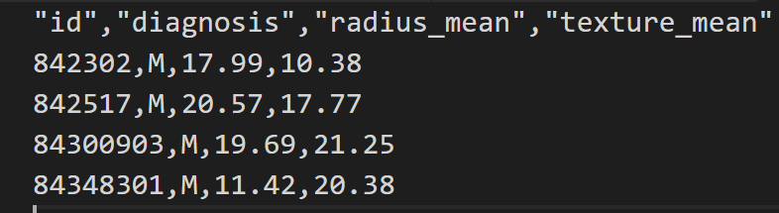
read_csv
read_csv() para ler arquivos CSV e outros formatos de dados estruturados.
sep: o separador de campo usado no arquivo CSV ( , ; | )
decimal: caractere de separação da casa decimal ( , . )
formato de um arquivo csv
Notes:
Usar para slides de texto e imagen. Si no alcanza, no sobrecargar, usar otra con el mismo título para indicar que continúa el mismo módulo.

Slide 11
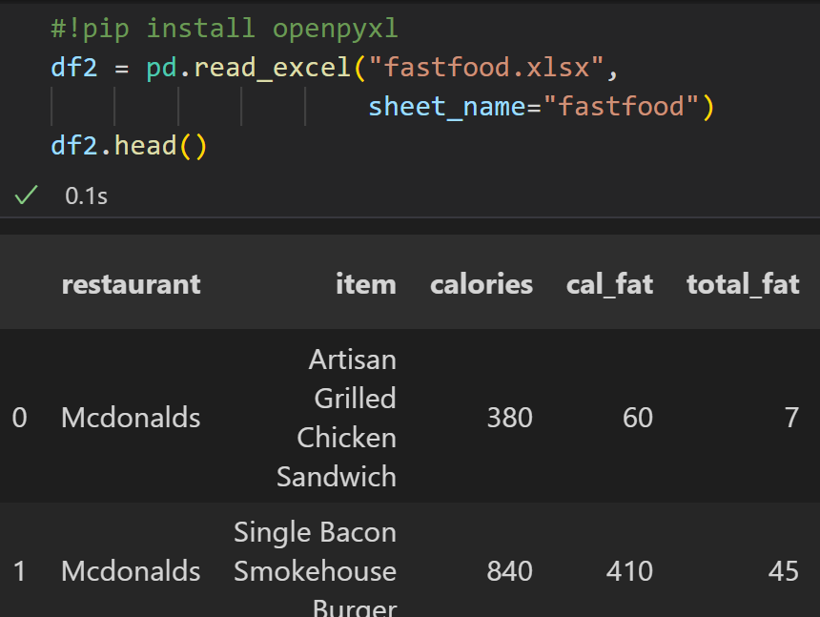
read_excel
read_excel() para ler um arquivo Excel
podemos especificar o nome da planilha que deseja ler passando o argumento sheet_name
**necessário instalar a biblioteca openpyxl no windows
Notes:
Usar para slides de texto e imagen. Si no alcanza, no sobrecargar, usar otra con el mismo título para indicar que continúa el mismo módulo.

Slide 12
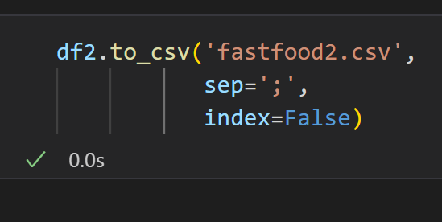
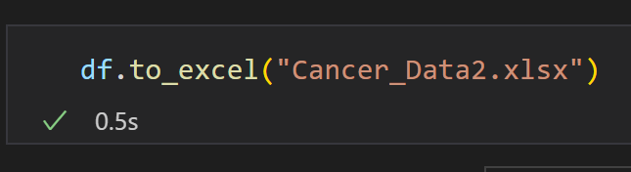
Escrita
Pandas oferece várias funções para escrever DataFrames em arquivos e formatos diferentes. As principais são:
to_csv(): escreve um DataFrame em um arquivo CSV
to_excel(): escreve um DataFrame em um arquivo Excel.
Notes:
Usar para slides de texto e imagen. Si no alcanza, no sobrecargar, usar otra con el mismo título para indicar que continúa el mismo módulo.

Slide 13
Índice e colunas

Slide 14
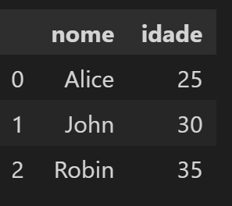
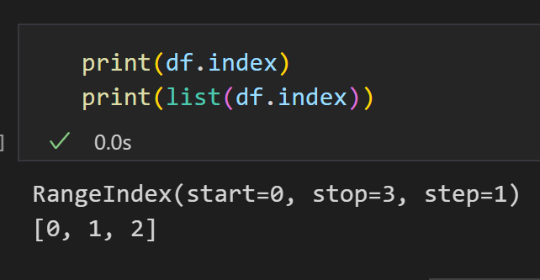
Index
O index é uma sequência de rótulos que identifica exclusivamente cada linha do DataFrame. O índice pode ser numérico, como um array de inteiros, ou pode ser uma sequência de rótulos, como uma lista de strings.
Notes:
Usar para slides de texto e imagen. Si no alcanza, no sobrecargar, usar otra con el mismo título para indicar que continúa el mismo módulo.

Slide 15
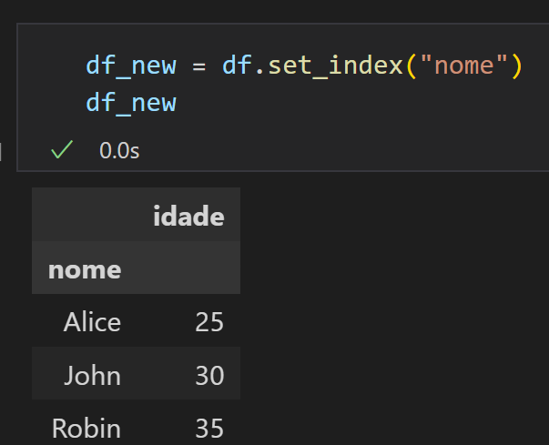
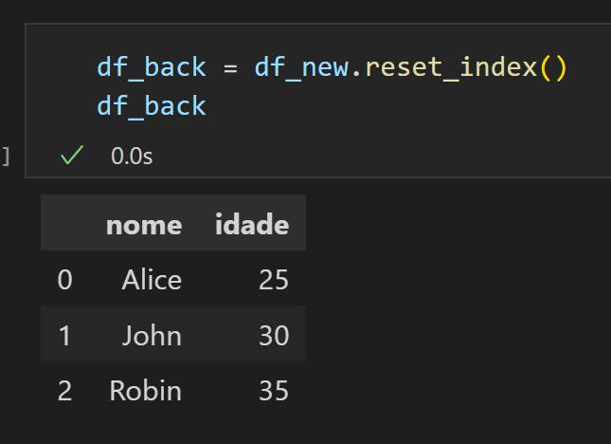
Index
O método set_index() define uma ou mais colunas existentes do como o novo índice do DataFrame.
O método reset_index() remove o índice atual e cria um novo índice numérico, começando do 0
Utilize o argumento drop=True para remover o index.
Notes:
Usar para slides de texto e imagen. Si no alcanza, no sobrecargar, usar otra con el mismo título para indicar que continúa el mismo módulo.

Slide 16
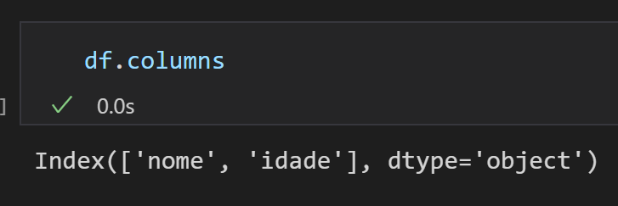
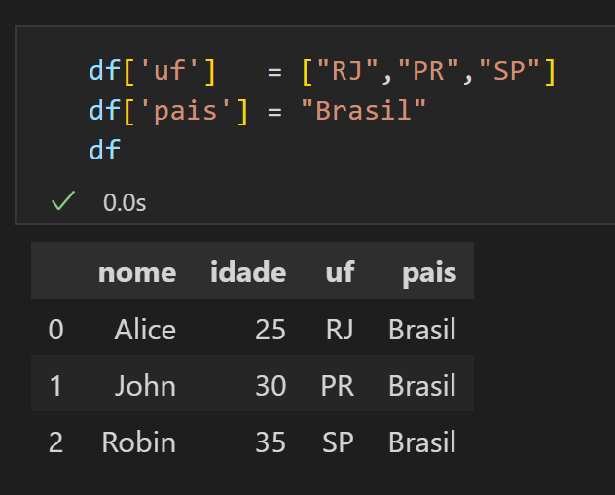
Columns
O Atributo columns retorna o nome das colunas do dataframe.
Utilize colchetes para criar novas colunas
Notes:
Usar para slides de texto e imagen. Si no alcanza, no sobrecargar, usar otra con el mismo título para indicar que continúa el mismo módulo.

Slide 17
Filtros, loc e iloc

Slide 18
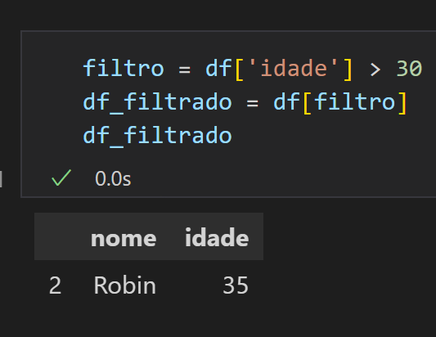
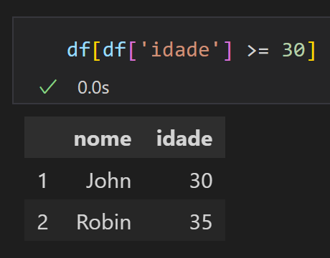
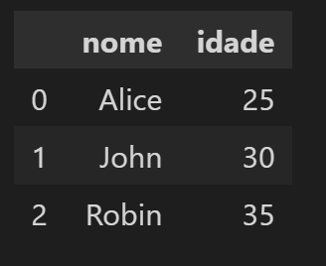
Filtros
Filtrar dados com base em uma condição booleana. A condição é uma série booleana que tem o mesmo comprimento que o DataFrame e é usada para selecionar as linhas que satisfazem a condição.
Notes:
Usar para slides de texto e imagen. Si no alcanza, no sobrecargar, usar otra con el mismo título para indicar que continúa el mismo módulo.

Slide 19
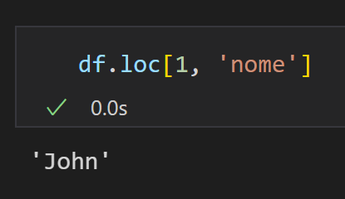
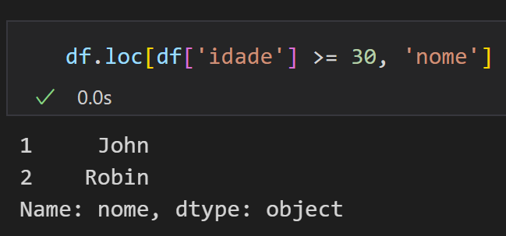
loc
É usado para acessar linhas e colunas em um DataFrame usando rótulos. O método aceita dois parâmetros:
O primeiro parâmetro especifica as linhas que devem ser acessadas
O segundo parâmetro especifica as colunas que devem ser acessadas.
Notes:
Usar para slides de texto e imagen. Si no alcanza, no sobrecargar, usar otra con el mismo título para indicar que continúa el mismo módulo.

Slide 20
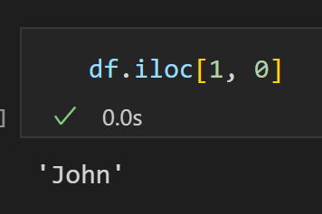
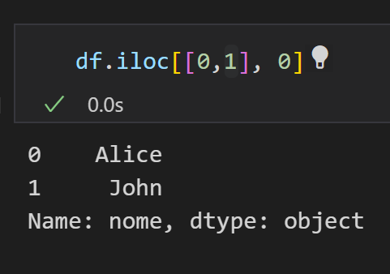
iloc
É usado para acessar linhas e colunas em um DataFrame usando índices inteiros. O método aceita dois parâmetros:
O primeiro parâmetro especifica as linhas que devem ser acessadas
O segundo parâmetro especifica as colunas que devem ser acessadas.
Tanto loc quanto iloc podem ser usados para fazer seleções de linhas e colunas em um DataFrame, mas a diferença é que o primeiro usa rótulos enquanto o segundo usa índices inteiros.
Notes:
Usar para slides de texto e imagen. Si no alcanza, no sobrecargar, usar otra con el mismo título para indicar que continúa el mismo módulo.

Slide 21
Analisando o DataFrame

Slide 22
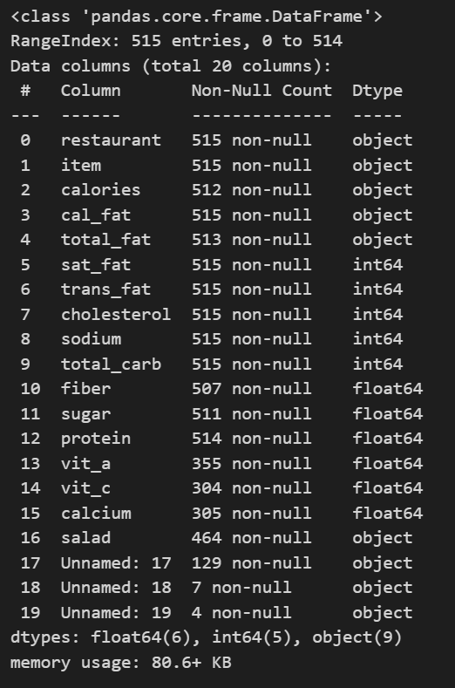
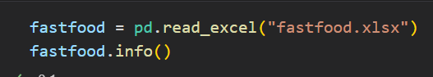
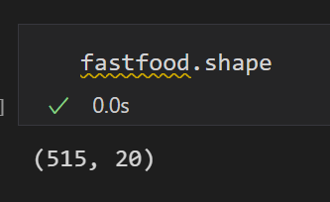
Info
A função fornece informações básicas sobre um DataFrame, como:
número de linhas e colunas;
o tipo de dados de cada coluna;
quantidade de memória utilizada;
a quantidade de valores ausentes em cada coluna.
Notes:
Usar para slides de texto e imagen. Si no alcanza, no sobrecargar, usar otra con el mismo título para indicar que continúa el mismo módulo.

Slide 23
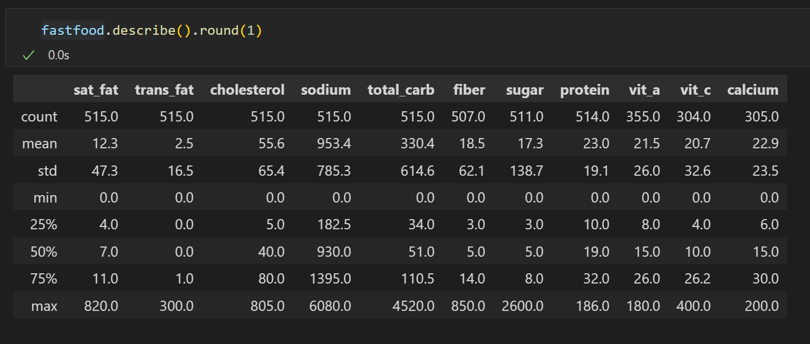
Describe
Função que fornece estatísticas descritivas sobre um DataFrame, como: a média, mediana, desvio padrão, valor mínimo, valor máximo, contagem de valores não nulos, a distribuição dos dados de cada coluna numérica.
A função "round()" é usada para arredondar os valores em um DataFrame para um determinado número de casas decimais.
Notes:
Usar para slides de texto e imagen. Si no alcanza, no sobrecargar, usar otra con el mismo título para indicar que continúa el mismo módulo.

Slide 24
Valores ausentes
ou missing values?

Slide 25

Missing Values
"missing values" (valores ausentes) referem-se a valores que não estão presentes em um conjunto de dados, geralmente indicados por um valor especial, como "NaN" (not a number) ou "None".
Os valores ausentes podem ocorrer por vários motivos, como erros de coleta de dados, problemas técnicos ou simplesmente porque o valor é desconhecido.
Notes:
Usar para slides de texto e imagen. Si no alcanza, no sobrecargar, usar otra con el mismo título para indicar que continúa el mismo módulo.

Slide 26
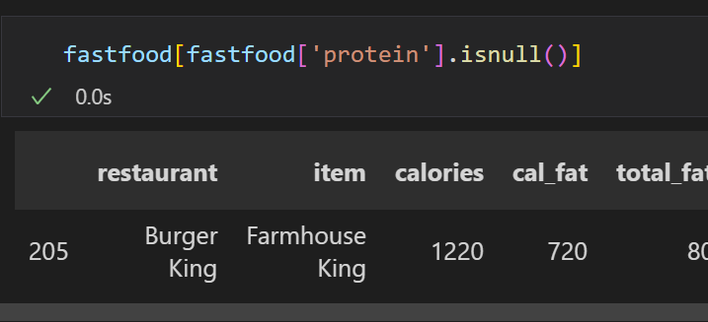
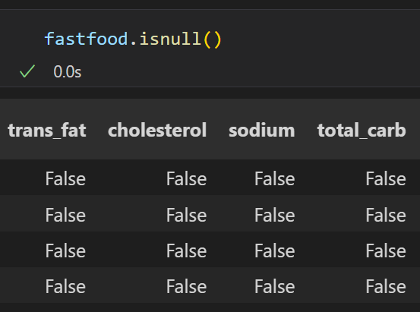
Missing Values - isnull
isnull() é usada para identificar os valores ausentes em um DataFrame. retorna um DataFrame booleano do mesmo tamanho do DataFrame original, onde cada elemento é "True" se o valor for ausente (NaN) e "False" caso contrário.
Notes:
Usar para slides de texto e imagen. Si no alcanza, no sobrecargar, usar otra con el mismo título para indicar que continúa el mismo módulo.

Slide 27
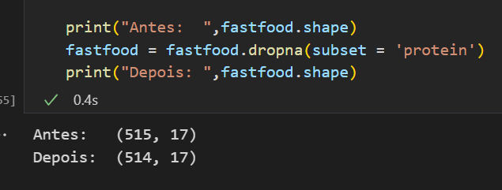
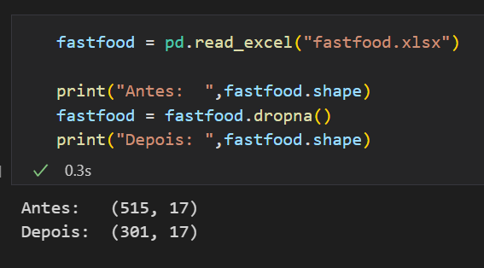
Missing Values - dropna
dropna() é usado para eliminar linhas ou colunas inteiras que contenham valores ausentes.
Veremos mais sobre missing values no decorrer do curso! 😉
Notes:
Usar para slides de texto e imagen. Si no alcanza, no sobrecargar, usar otra con el mismo título para indicar que continúa el mismo módulo.

Slide 28

☕
Break
5 minutos e voltamos!
Notes:
Obligatoria siempre. A la hora del Break, entre 5 y 10 minutos. Considerar ubicar este espacio en un momento adecuado de la clase. Al volver, mostrar los resultados de la pregunta del anterior slide y generar un breve intercambio.

Slide 29

☕
Break
10 minutos e voltamos!
Notes:
Obligatoria siempre. A la hora del Break, entre 5 y 10 minutos. Considerar ubicar este espacio en un momento adecuado de la clase. Al volver, mostrar los resultados de la pregunta del anterior slide y generar un breve intercambio.

Slide 30
Operações com String

Slide 31
Operações com String
O Pandas oferece uma variedade de funções para trabalhar com strings em colunas de um DataFrame. Essas funções são chamadas de métodos de string e podem ser usadas para realizar operações de manipulação de strings em uma ou mais colunas do DataFrame. Muito semelhante às operações que já estudamos.
Notes:
Usar para slides de texto e imagen. Si no alcanza, no sobrecargar, usar otra con el mismo título para indicar que continúa el mismo módulo.

Slide 32
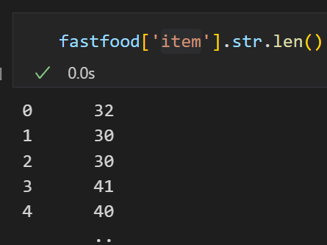
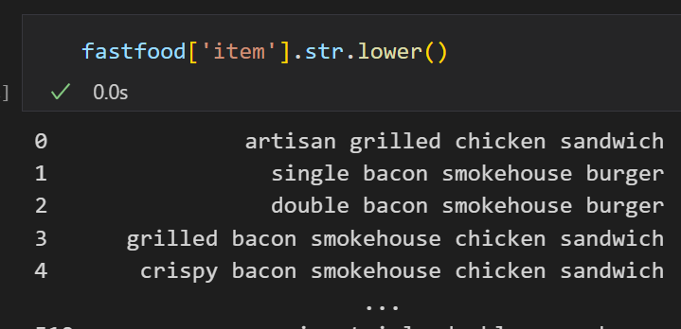
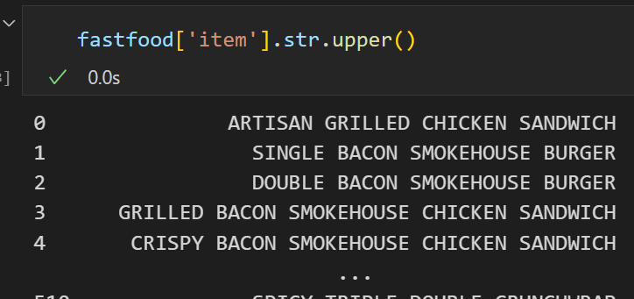
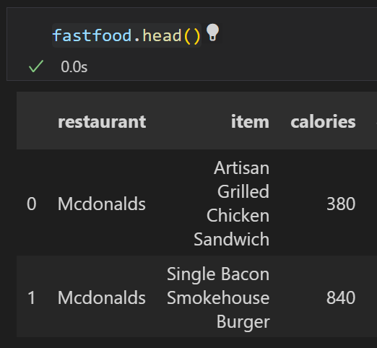
Operações com String
str.len(): retorna o comprimento de cada elemento da coluna de string.
str.lower() e str.upper(): converte todas as letras em minúsculas ou maiúsculas, respectivamente.
Notes:
Usar para slides de texto e imagen. Si no alcanza, no sobrecargar, usar otra con el mismo título para indicar que continúa el mismo módulo.

Slide 33
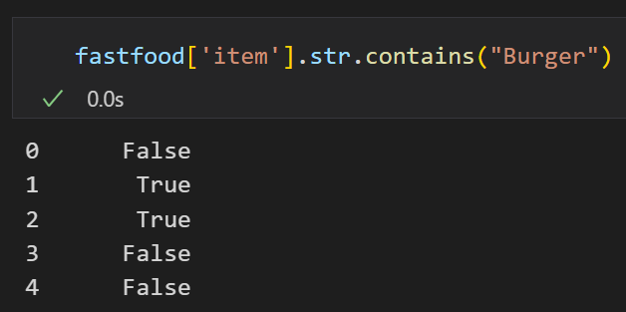
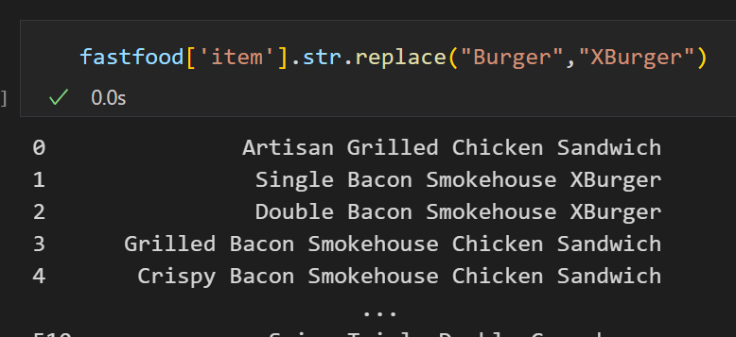
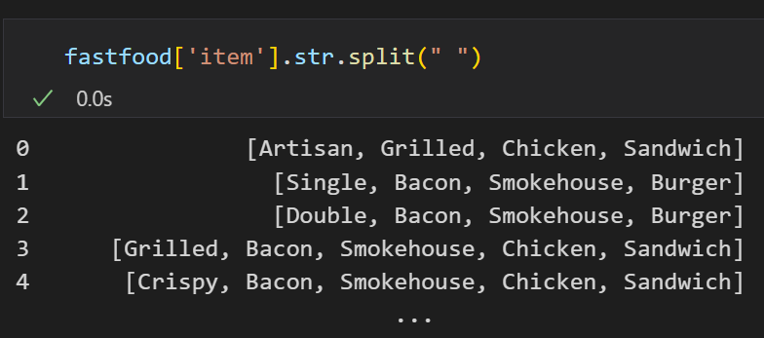
Operações com String
str.replace(): substitui um valor por outro em uma coluna de string.
str.contains(): verifica se uma string específica está presente em uma coluna de string e retorna uma série booleana.
str.split(): divide uma string em substrings com base em um separador e retorna uma série de listas.
Notes:
Usar para slides de texto e imagen. Si no alcanza, no sobrecargar, usar otra con el mismo título para indicar que continúa el mismo módulo.

Slide 34

Para Praticar!
Duração: 20 minutos
Notes:
Usar para Actividades en clase.

Slide 35
ATIVIDADE EM SALA
Para Praticar
Abra o arquivo "Cancer_Data.csv", conte quantos linhas o dataframe possui com a coluna diagnosis = 'B'.
Substitua a coluna diagnosis seguindo a regra:
“B” para “benign cancer”
“M” para “malignant cancer”
Filtre os IDs dos "malignant cancer" com raio maior que 25.
Notes:
Usar para las subsiguientes slides de Actividades en clase.

Slide 36
Perguntas?
Notes:
Obligatoria. Se sugiere ubicar al finalizar la explicación de algún tema, para abrir formalmente el espacio de preguntas y ordenar la interacción.

Slide 37

Desafio Nintendo
DESAFIO FORA DE SALA
Notes:
Ejemplo modelo de cómo comunicar una Actividad complementaria.

Slide 38
ATIVIDADES E PROJETO FINAL
O que são?
Desafio fora de sala
É muito importante fazer os desafios fora de aula para reforçar o seu aprendizado. Sempre que tiver dúvidas traga nas aulas e peça ajuda ao professor.
São desafios que complementam a aprendizagem. São optativos, mas te ajudam a praticar. Serão passados no final da aula.

Slide 39
DESAFIO FORA DE SALA
Desafio Nintendo
Aspectos a incluir
Abra o arquivo "best-selling game consoles.xlsx" em um dataframe.
Substitua a palavra "NES" por "Nitendinho" no nome dos consoles e deixe todos os nomes em maiúsculos.
Filtre o nome dos consoles com data de release depois de 2010.
De um describe e info da base, substitua os missing values pela string "missing".
Filtre os consoles que foram descontinuados a menos de 2 anos da data de release.
Notes:
Desarrollo de un desafío extra. Vincular ejemplo. Hacer hincapié en que es optativa pero suma puntos para el top 10.

Slide 40
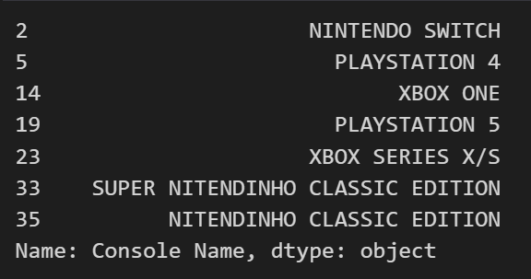
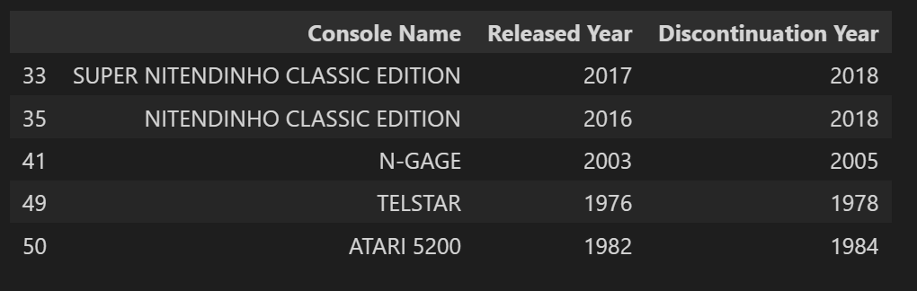
DESAFIO FORA DE SALA
Desafio Nintendo
Exemplo saída Exercício 3:
Exemplo saída Exercício 5:
Notes:
Desarrollo de un desafío extra. Vincular ejemplo. Hacer hincapié en que es optativa pero suma puntos para el top 10.

Slide 41
Como foi a aula?
1
2
3
Que bom
Que pena
Que tal
O que foi super legal na aula e podemos sempre trazer para as próximas?
O que você acha que não funcionou bem e precisamos melhorar?
Qual sugestão deveríamos tentar em próximas aulas?

Slide 42

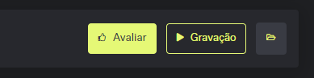

O que você achou da aula?
Deixe sua opinião!
Acesse a plataforma
Vá na aula do dia
Clique em Avaliar
Seu feedback vale pontos para o Top 10!! 😎
Notes:
Utilizar em todas as aulas

Slide 43
Resumo
da aula de hoje
read_excel, read_csv e to_csv;
Indexação, filtros, loc e iloc;
Métodos info() e describe();
Métodos isNull() e fillNa();
Notes:
Obligatoria siempre. Completar el resumen con palabras claves de lo visto. En caso de cerrar con el “mapa de conceptos” se puede sacar.

Slide 44

Ainda quer saber mais?
Recomendamos o
seguinte material

Slide 45
MATERIAL AMPLIADO
Recursos multimídia
Seus primeiros passos como Data Scientist: Introdução ao Pandas! | Data Hackers
Notes:
Colocar el link de los recursos en el nombre de cada uno, así son autocontenidos y transparentes.
Usar para que los estudiantes puedan explorar en sus casas los recursos vistos en clase: libros, artículos, herramientas, websites, videos (ajenos a Coder)
Enviar el contenido a integrar a contenidos@coderhouse.com para que lo podamos incluir en el Repositorio.
El material recomendado es únicamente a modo de sugerencia. Coderhouse no brinda este material por estar sujeto a derechos de autor.

Slide 46
🎓
Obrigado por estudar conosco!
Notes:
Agregar al finalizar el curso.

